Slide 1
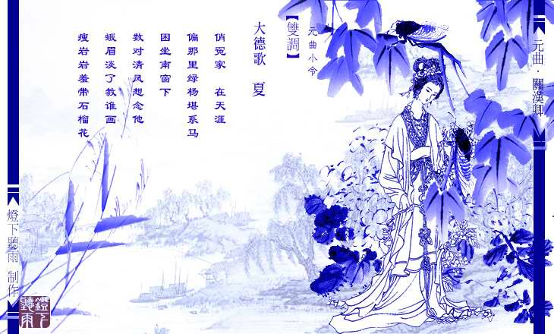

元曲欣赏

Slide 2












元曲基础知识导入
高祖还乡
语言,文本内容欣赏
重点难点问题探讨
艺术特色总结
思维拓展练习

Slide 3
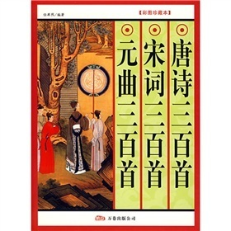
空山新雨后，
天气晚来秋。
明月松间照，
清泉石上流。
诗庄：庄严
今宵酒醒何处，
杨柳岸、
晓风残月。
词媚：婉媚
我是个蒸不烂、
煮不熟、
捶不匾、
炒不爆、
响珰珰一粒铜豌豆
曲谐：诙谐（幽默）

Slide 4
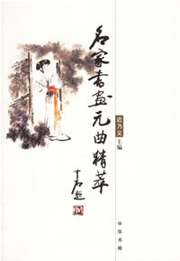
【元曲简介】
继唐朝诗、宋词之后蔚为一文学之盛的元曲有着它独特的魅力：
◎一方面，元曲继承了诗词的清丽婉转；
◎另一方面，元曲具有鲜明的反抗性。元代社会使读书人位于“九儒十丐”的地位，政治专权，社会黑暗，因而使元曲放射出极为夺目的战斗的光采，透出反抗的情绪；锋芒直指社会弊端，直斥“不读书最高，不识字最好，不晓事倒有人夸俏”的社会，直指“人皆嫌命窘，谁不见钱亲”的世风。

Slide 5
【元曲简介】
◎元曲有杂剧、散曲之分。
散曲又有套数，小令之别。套数由同一个曲调的若干曲子组成。小令只含一支曲子。
◎我国古代音乐 曲的宫调出于隋唐燕乐，以琵琶四弦定为宫、商、角、羽四声，每弦上构成七调，宫声的七调叫“宫”，其他的都调，共得二十八宫调。
元曲的题目构成:宫调,曲牌(名),标题(内容提示)

Slide 6
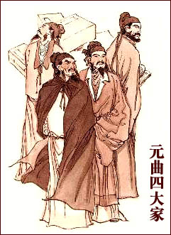
【元曲四大家】
简介
元曲四大家指关汉卿、
白朴、马致远、郑光祖
四位元代杂剧作家。
关汉卿代表作是---《窦娥冤》
白朴代表作是---《墙头马上》
马致远代表作是---《汉宫秋》
郑光祖代表作是---《倩女离魂》

Slide 7
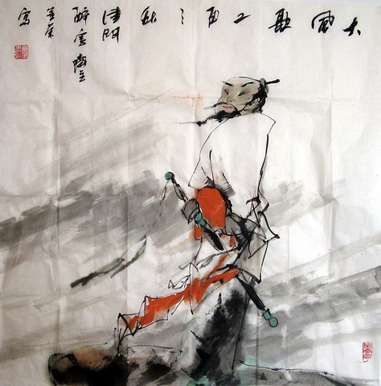
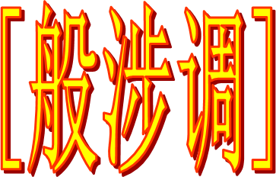
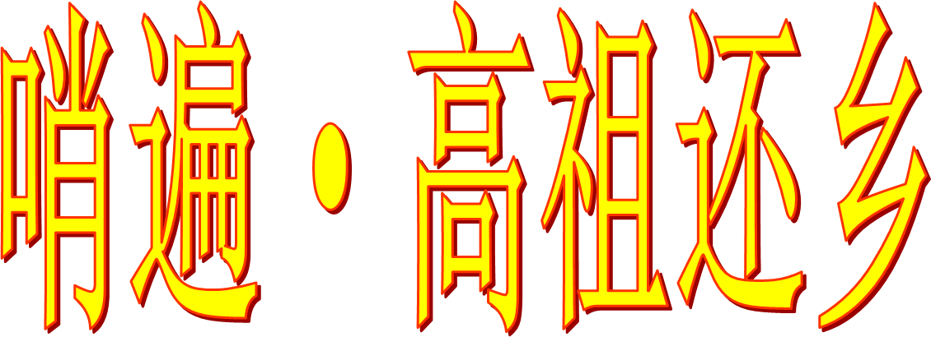
睢景臣

Slide 8
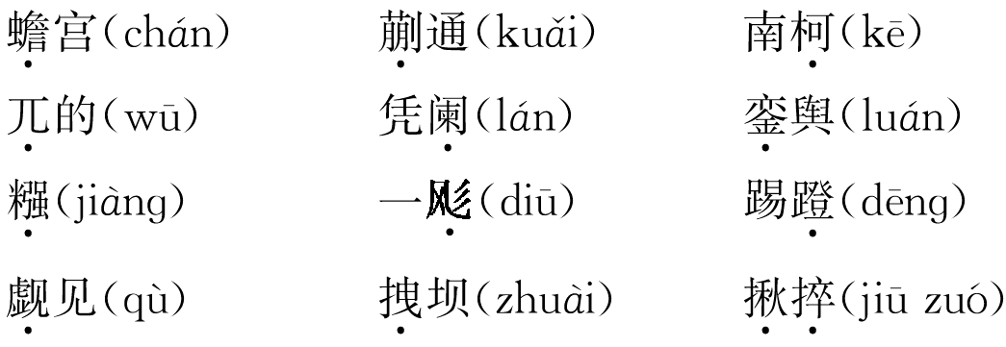
一、字音

Slide 9
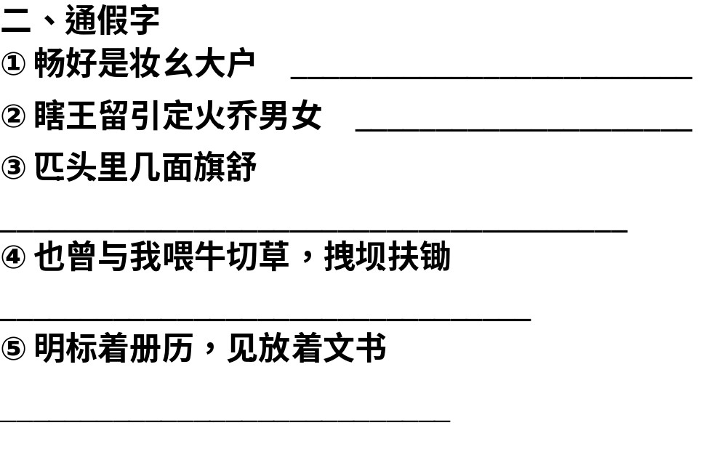
“妆”通“装”，装模作样
“火”通“伙”，一伙
“匹头”通“劈头”，当头，迎面
“坝”通“耙”，一种平地碎土的农具
“见”通“现”，现成的

Slide 10
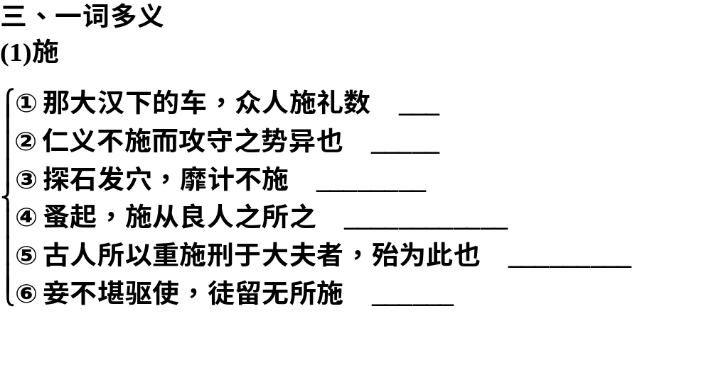
行
施行
用，采用
通“迤”，斜行
加，施加
使用

Slide 11
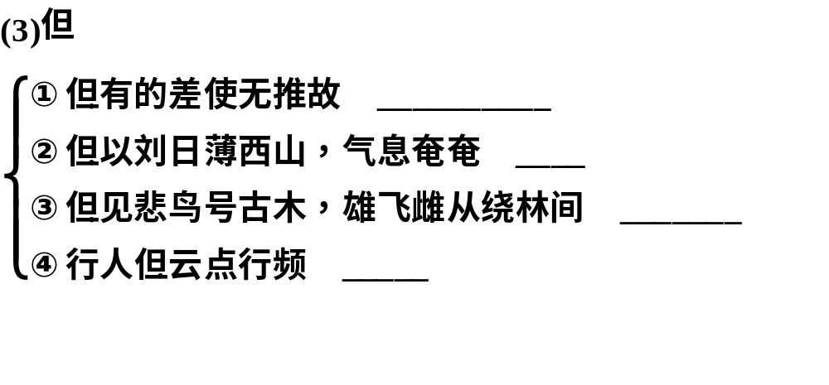
凡，只要
只是
只，仅
只是

Slide 12
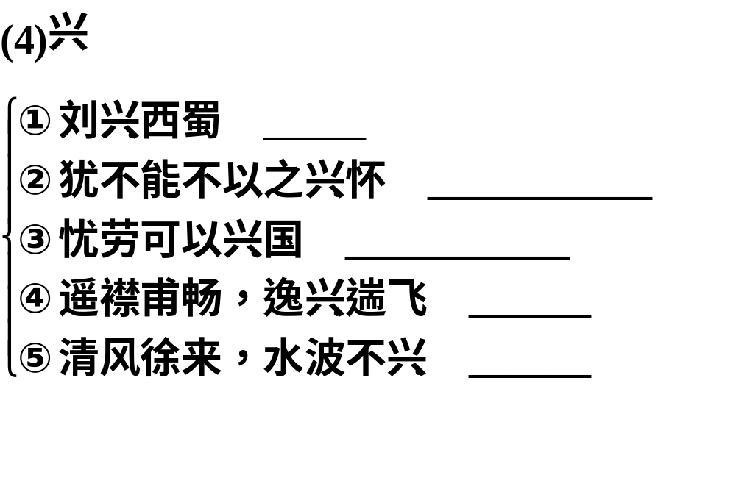
兴起
引发，引起
使……兴旺
情趣
涌起

Slide 13
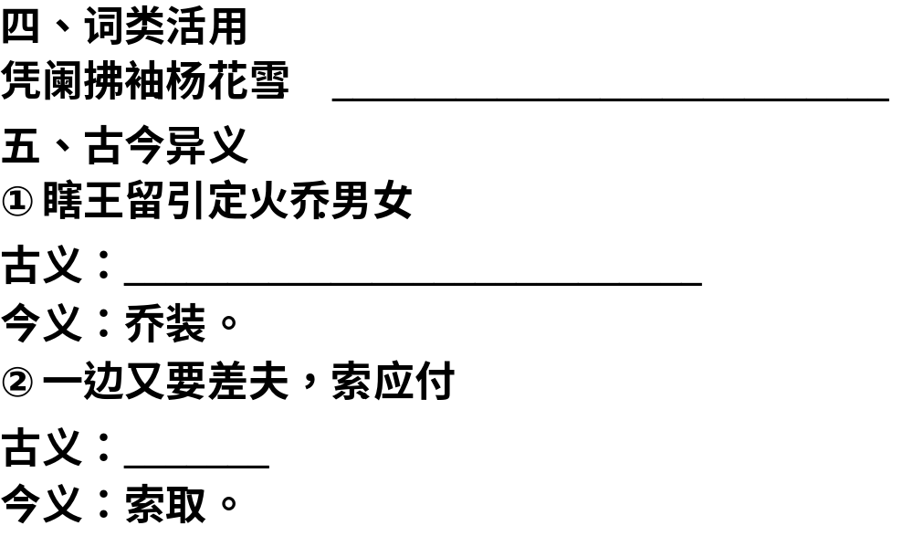
名词作状语，用衣袖/像雪一样
装模作样，亦含丑、坏的意思。
须。

Slide 14
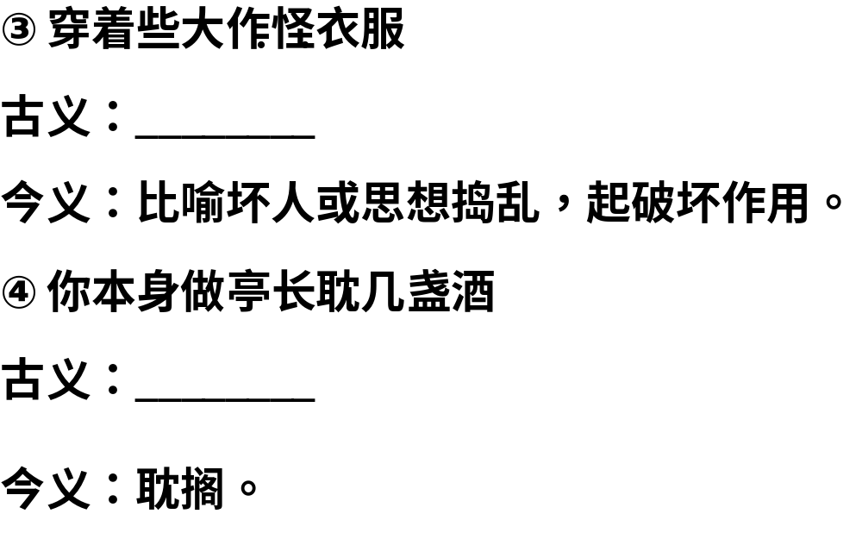
奇怪。
嗜好。

Slide 15
结合注解，自读课文 问题思考:
1、本文刻画的主要人物是谁？是以什么人的口吻写的？写的是什么事件？
2、对照注释翻译全文，
这篇套曲由八支曲子组成，从内容上看可以分成几部分？说出每一层的大意。

Slide 16

课文分析：
这套曲子由八支曲子组成，大体可分为三部分。
第一部分: 写汉高祖来到村前，村里一片忙乱。（迎驾）
第二部分:写皇帝仪仗队进村的场面。（驾到）
第三部分:写见驾、骂驾。

Slide 17
理清结构
一、 【哨遍】村准备里迎驾。
社长忙着布置打扫街道、修整行宫，乡老、“忙郎”忙得不可开交。
二、 【耍孩儿】 【五煞】 【四煞】(驾到)
乐队和旗队 仪仗队 刘邦的侍从
↓
三、【三煞】 (见驾)【二煞】【一煞【尾声】(骂驾)
直接写刘邦 这乡民抖出刘邦的老底
揭露刘邦的无赖行径：假公济私、中饱私囊

Slide 18
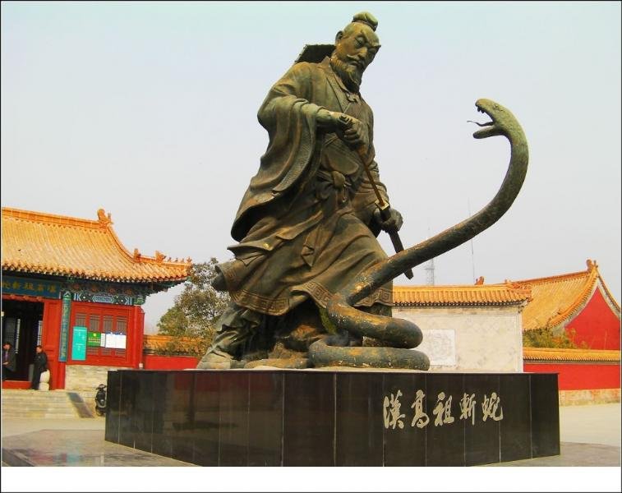
还原历史:历史上的刘邦是怎样的呢?
布衣皇帝刘邦:出身平民阶级，秦朝时曾担任泗水亭长，起兵于沛（今江苏沛县）,美须髯，面呈龙相，左腿上还有72颗黑痣。
成就：推翻秦朝,楚汉之争取得胜利,建立汉朝,休养生息，保护汉文化. 汉朝（西汉）开国皇帝,史称汉高祖

Slide 19
高祖还乡这一史实在司马迁《史记•高祖本纪》上有一段文字，从这一段叙述来看，高祖回到沛县时是十分热闹的，沛县的老百姓对他也是非常热情和亲切的。并说他“悉召故人父老子弟纵酒，发沛中儿得百二十教之歌。酒酣，高祖击筑，自为歌诗曰: ‘大风起兮云飞扬，威加海内兮归故乡，安得猛士兮守四方!’令儿皆和之，高祖乃起舞。”还说: “沛父兄诸母故人日乐饮极欢，道旧故为笑乐。十余日，高祖欲去，沛父兄因请留高祖。”后来高祖“张饮三日”。

Slide 20
公元前一九六年，淮南王英布起兵反汉；由于他英勇善战，军势甚盛，刘邦不得不亲自出征。他很快击败了英布，最后由其部将把英布杀死。在得胜还军途中，刘邦顺路回了一次自己的故乡——沛县（今属江苏省），把昔日的朋友、尊长、晚辈都召来，共同欢饮十数日。一天酒酣，刘邦一面击筑，一面唱着这一首自己即兴创作的《大风歌》；而且还慷慨起舞，伤怀泣下（见《汉书·高帝纪》）。
历史上的刘邦
大风歌
刘邦
大风起兮云飞扬。
威加海内兮归故乡。
安得猛士兮守四方!

Slide 21
思考 1：文章中的刘邦又是怎样的一个人？从哪里可以看出来？
一煞：揭发刘邦不光彩的历史：欠账不还，强取豪夺。
尾声：揭发刘邦当亭长时，以权谋私的丑行。
总之，乡民眼中的高祖虚伪、装模作样，当初也不过是个农民，是一个十足的无赖，为掩盖丑行而改姓更名。

Slide 22
思考2？
高祖还乡，作者是从什么角度来表现这个事件的？这样写有什么好处？
以一个乡民的视角来写高祖还乡 ，
使文章更幽默诙谐，富有讽刺意味。(1)全篇语言，全按农民惯用的语言描绘，看似嘲笑乡民“有眼不识泰山”，实则充分暴露了汉高祖流氓无赖的本来面目；
(2)作者借乡民之口嬉笑怒骂，巧妙地运用“变形”手法，造成形式与内容、现象与本质的强烈反差，从而收到寓庄于谐、滑稽可笑的强烈讽刺效果。

Slide 23
思考3 套曲写的是高祖还乡，主角没有马上出场，而要用一大半的篇幅去写紧张迎驾，盛大的仪仗之类的场面，这运用了什么手法，有何作用？
明确：这是一种反复铺陈，欲抑先扬的手法，目的是为了造成戏剧性的效果。作者着意是写那个至此还未出场的人物，这样豪华威严的气派，来的肯定是个非凡的人物。然而读到“险气破我胸脯”时，奇峰突起，带起了无穷悬念，激起读者急切要了解其中原委的欲望。

Slide 24
知识强化：
诗词鉴赏中手法之欲扬先抑：是指本要大力颂扬对象，而起笔开始却贬抑它，批评它。前文的"抑"，是为了反衬后文的"扬"。
表达效果：欲擒故纵，曲折生动，引人入胜；设置悬念，形成波澜。
例：《次萧冰崖梅花韵 》宋·赵希桐
冰姿琼骨净无瑕，竹外溪边处士家。
若使牡丹开得早，有谁风雪看梅花？
三四两句欲扬先抑，写得意味深长，只有冰晶玉洁的梅花才能在凛冽的风雪中吐芳争艳，才能受到人们的青睐，表达对梅花的赞美。

Slide 25
欲抑先扬：
李商隐《贾生》：
宣室求贤访逐臣，贾生才调更无伦。
可怜夜半虚前席，不问苍生问鬼神。
诗前似赞君王之贤，到夜半问鬼神，才让人大悟。讽刺孝文帝只知自己而心无百姓的荒诞，讽刺辛辣，感慨深沉。

Slide 26
思考4：就全套曲子看，
这个嘲骂皇帝的“村民”
有什么形象特点呢？
一个性格豪爽、直率、敢于直言，无所畏惧的农民形象

Slide 27
思考5：说说曲子的思想的进步性主要表现在哪里？
这篇套曲思想的进步性主要表现在蔑视皇帝，否定皇权的思想倾向上。曲子中的乡民不仅不尊重刘邦，反而当众抖搂刘邦的丑事，使皇帝“原形”毕露，皇帝不再是奉天承运、高贵得不可侵犯的圣人。作者正是通过否定刘邦而表现了他否定皇权的思想。

Slide 28
本文的局限性:
在揭露刘邦的“根脚”时，把“喂牛切草，拽坝扶锄”作为出身低微卑贱的标志，显然是不好的，是作者受历史局限的表现。

Slide 29
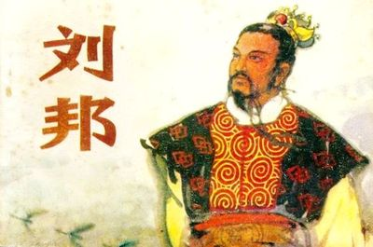
归纳主旨
本文以一个乡民的口吻，生动地勾勒了那个流浪皇帝衣锦还乡的排场情况，装腔作势的丑恶嘴脸以及卑贱时期的丑恶行径，从而撕下了封建最高统治者的神圣面目，否定了他的无上权威。

Slide 30
曲的艺术特色总结

Slide 31
一 新奇的构思 辛辣的讽刺
新奇处表现在如下两个方面：
一是选取了一个新奇独特的写作视角。作者以乡民视角将神圣威严的皇帝变成了滑稽可笑的嘲讽对象。

Slide 32
二是作者大胆想象，借助童话式的夸张性和荒诞性扫尽皇帝的威风，把他的劣迹一一抖搂出来，从而使读者明白，汉高祖刘邦原本不过是个村夫酒徒和流氓无赖。

Slide 33
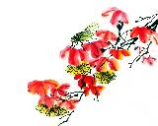
二、语言通俗，趣味，诙谐幽默
(使用口语、俚语)。
比如用“白胡阑套住个迎霜兔”、“红曲连打着个毕月乌”、“鸡学舞”、“狗生双翅”、“蛇缠葫芦”等一系列幽默诙谐的语言来描写日、月、龙、虎、凤五面旗，这就富有讽刺的意味。
元曲最大的特点是使用口语、俚语，读起来明白、流畅、生动。

Slide 34
诗庄词媚曲谐
欣赏元曲语言之通俗
醉太平·讥贪小利者
无名氏
夺泥燕口，削铁针头，
刮金佛面细搜求，无中觅有。
鹌鹑ān chún嗉里寻豌豆，鹭鸶腿上劈精肉。
蚊子腹内刳kū脂油，亏老先生下手。

Slide 35
卖花声·怀古
张可久
美人自刎乌江岸，
战火曾烧赤壁山，
将军空老玉门关。
伤心秦汉，生民涂炭，
读书人一声长叹。

Slide 36
山坡羊·潼关怀古
张养浩
峰峦如聚，波涛如怒，山河表里潼关路。
望西都，意踌躇。
伤心秦汉经行处，宫阙万间都做了土。
兴，百姓苦；亡，百姓苦。

Slide 37
思维拓展：诗庄词媚曲谐
古人云：“诗庄词媚曲谐。”庄者，庄严也；媚者，婉媚也；谐者，诙谐（幽默）也。这是说诗、词、曲有着不同的风格。大体而言，确实如此.“诗庄词媚”一词最早是宋人提出的。以《高祖还乡》为例，具体分析元曲“俗”的特点。

Slide 38
一朝诗一朝词，一朝小说一朝曲。一个时代有一个时代的故事，一个时代有一个时代的文学，元曲就是元代最好的记录片。作为“一代之文学”，元曲以其作品揭露现实的深刻以及题材的广泛、语言的通俗、形式的活泼、风格的清新、描绘的生动、手法的多变，在中国古代文学艺苑中放射着璀璨夺目的异彩。元曲与汉赋、唐诗、宋词相并列，被誉为古代文学艺术宝库中四颗璀璨的明珠。

